Slide 1


Anticipez les Besoins en Consommation de Bâtiments

Slide 2
SOMMAIRE
ENJEUX
Seattle : 2050 → Neutralité carbone
Prédire les émissions de CO2 & la consommation totale d’énergie de bâtiments non destinés à l’habitation
1. 1er Feature Engineering & Analyse Exploratoire des Datasets
2. Développement & Simulation d'un Premier Modèle
3. Simulation d'Autres Modèles & Choix d'un Modèle Final
4. Analyse de la "Feature Importance" Globale & Locale
5. Analyse de l'Influence de l'EnergyStarScore

Slide 3
Exploration des donnéEs & 1er Feature Engineering
BUILDING ENERGY BENCHMARKING
3376 propriétés × 46 features
1668 non-résidentielles
Compliance Status = Compliant
DefaultData = False
Outlier = Null
PropertyGFATotal = PropertyGFAParking + PropertyGFABuilding(s)
FEATURE ENGINEERING:
Variables Cibles =
TotalGHGEmissions
SiteEnergyUseWN(kBtu)
Création de nouvelles variables :
Electricity-NaturalGas-SteamUse(%) : Electricity-NaturalGas-SteamUse(kBtu) /SiteEnergyUse
Age : DataYear - Yearbuilt

Slide 4

Sélection des features
Caractéristiques Géographiques : Latitude & Longitude
Caractéristiques Fonctionnelles = PrimaryPropertyType
Caractéristiques Structurelles = NumberofBuildings, NumberofFloors, PropertyGFABuilding(s), PropertyGFAParking, Age
Caractéristiques Energétiques : Electricity(%), NaturalGas(%), SteamUse(%)
Data Leakage :
GHGEmissionsIntensity, SiteEUI(kBtu/sf), etc.

Slide 5
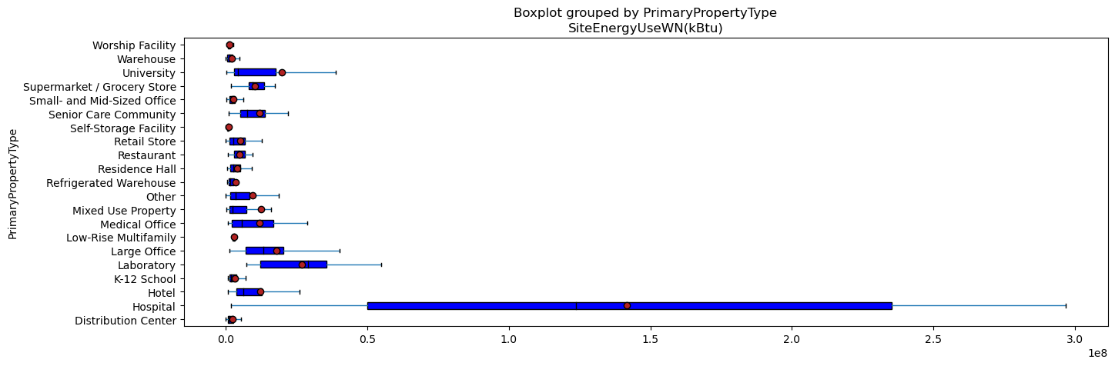
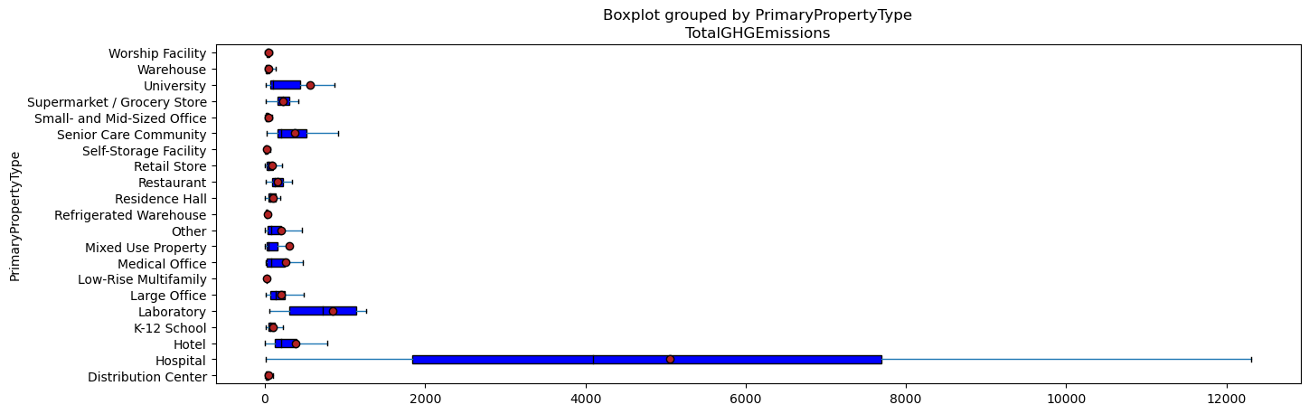
Analyse Exploratoire : property type

Slide 6
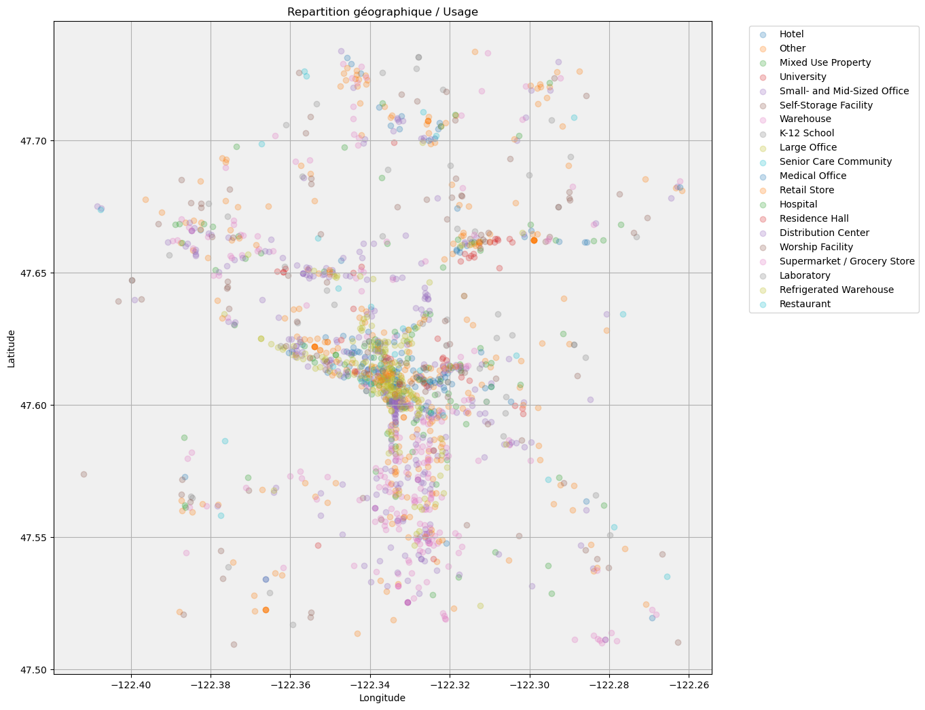
Analyse Exploratoire : geographie

Slide 7
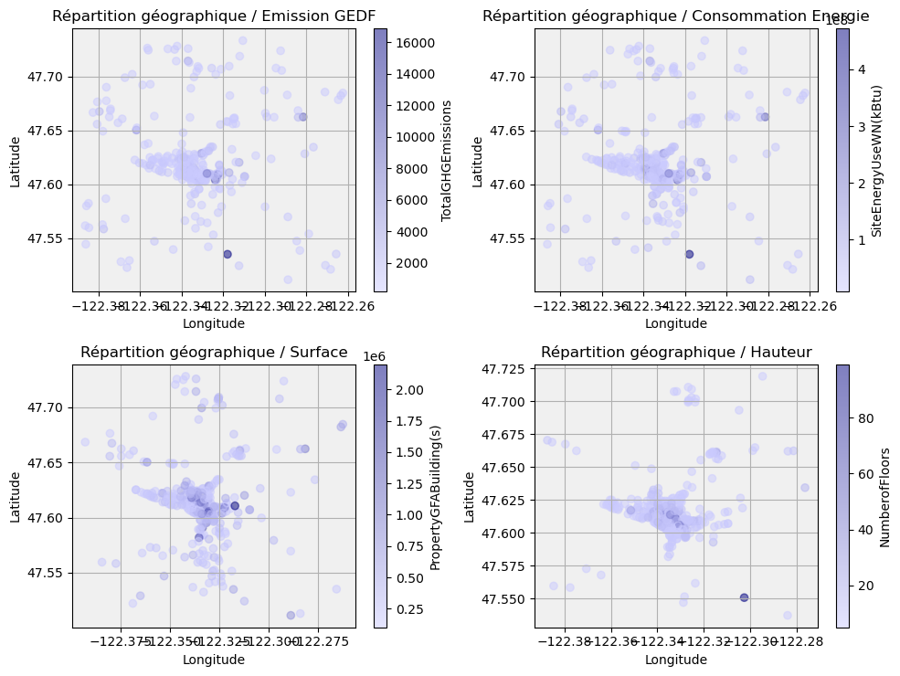
Analyse Exploratoire : geographie

Slide 8
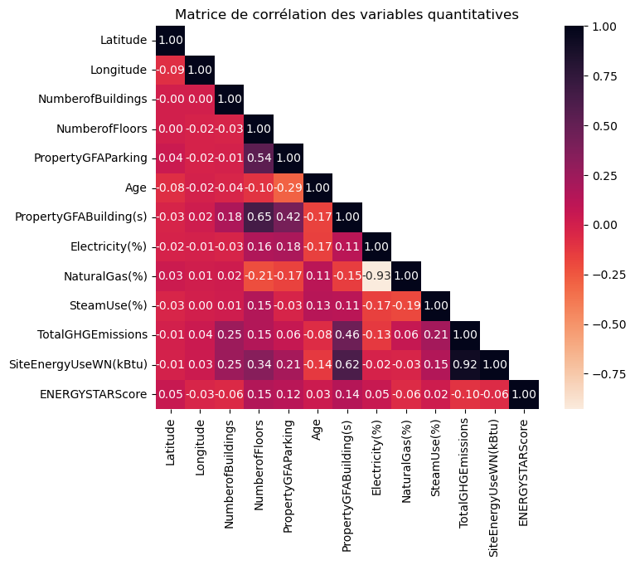
Analyse Exploratoire : VARIABLES CIBLES

Slide 9
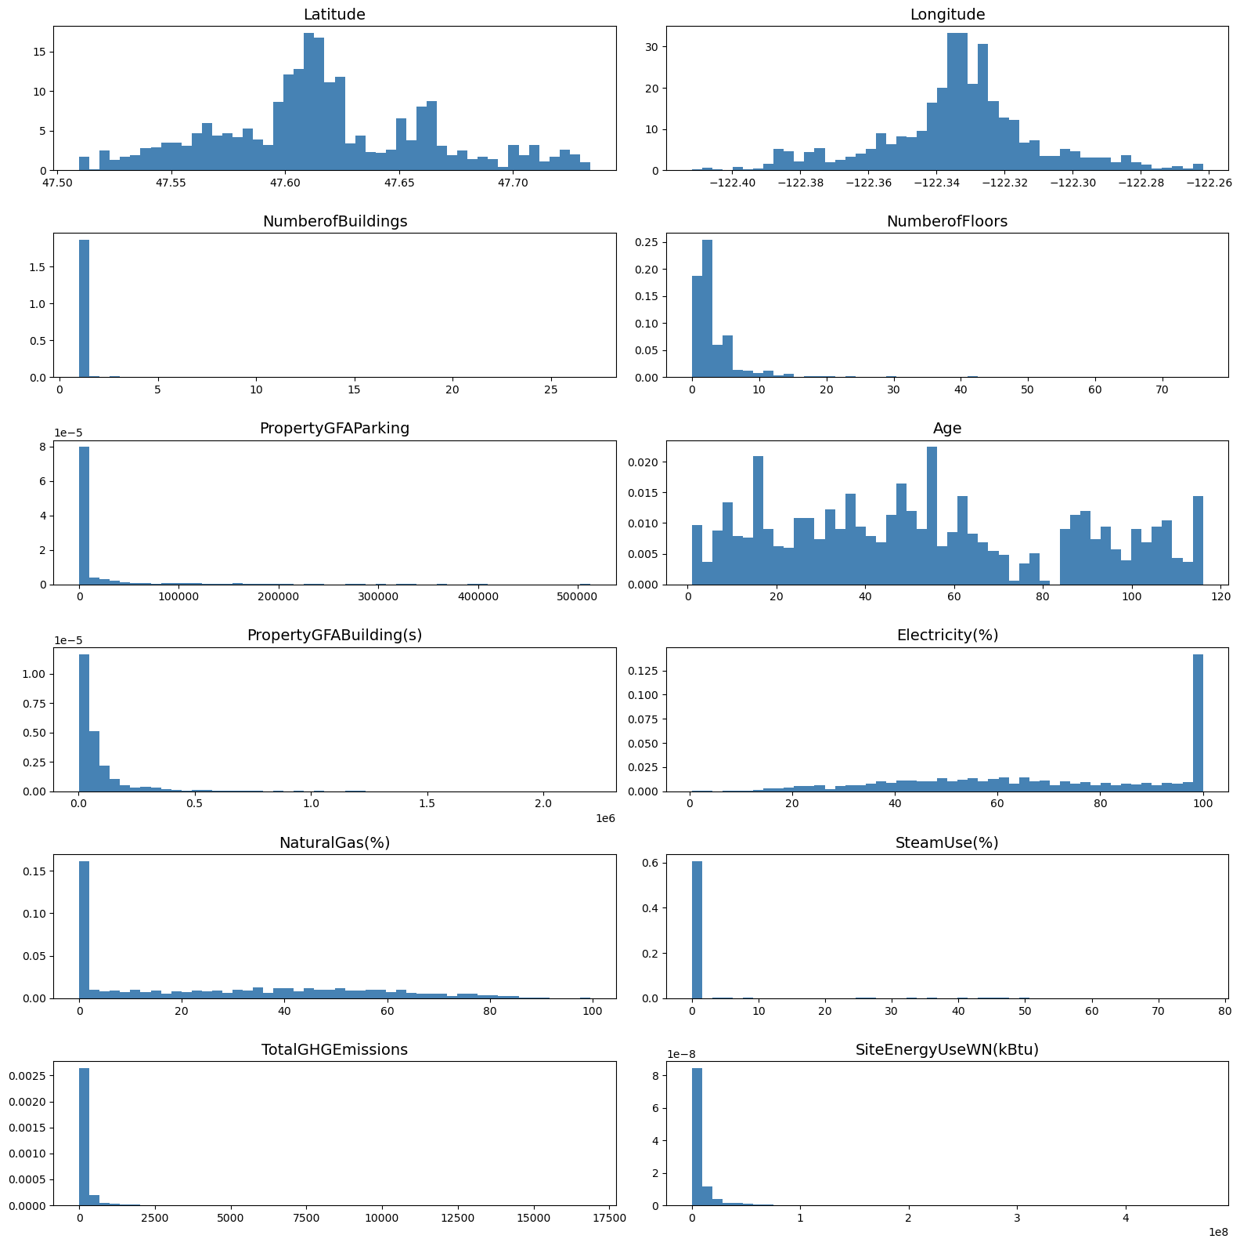
Analyse Exploratoire : REPARTITION GLOBALE

Slide 10
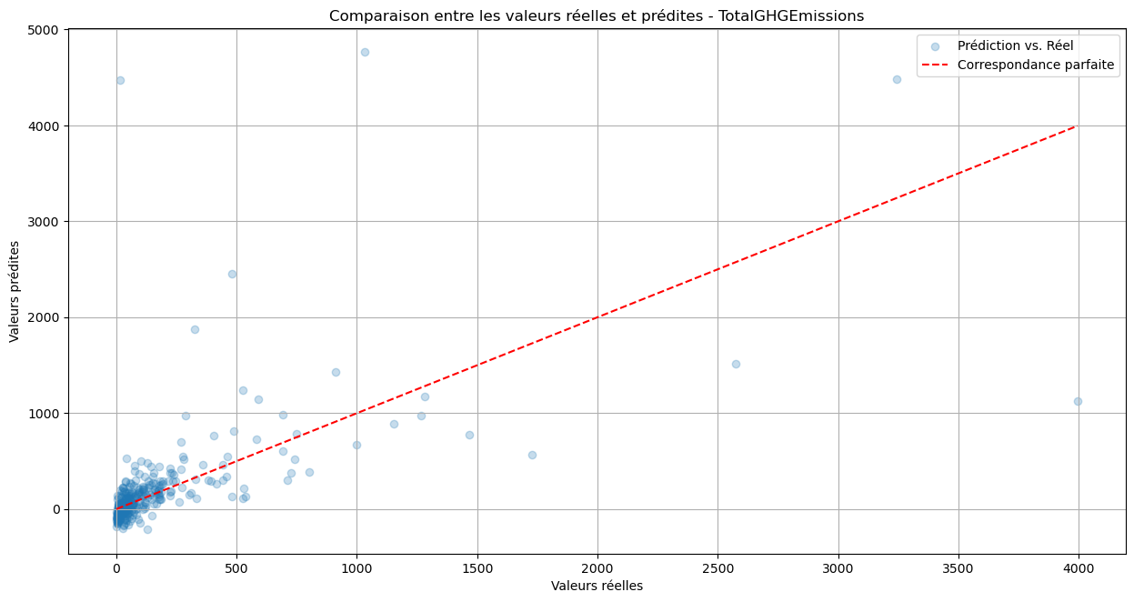
Développement & Simulation d'un Premier Modèle : TotalGHGEmissions
Modèle de Départ: Régression Linéaire
TotalGHGEmissions :
R² = -0.28
MAE = 170.46
RMSE = 442.90

Slide 11
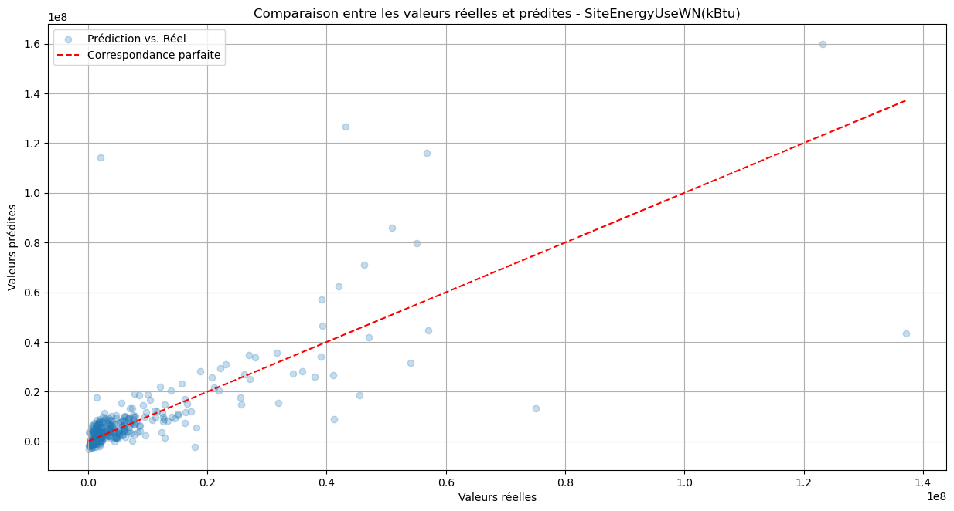
Développement & Simulation d'un Premier Modèle : SiteEnergyUseWN(kBtu)
Modèle de Départ: Régression Linéaire
SiteEnergyUseWN(kBtu) :
R² = 0.34
MAE = 5110950.26
RMSE = 12500303.1

Slide 12
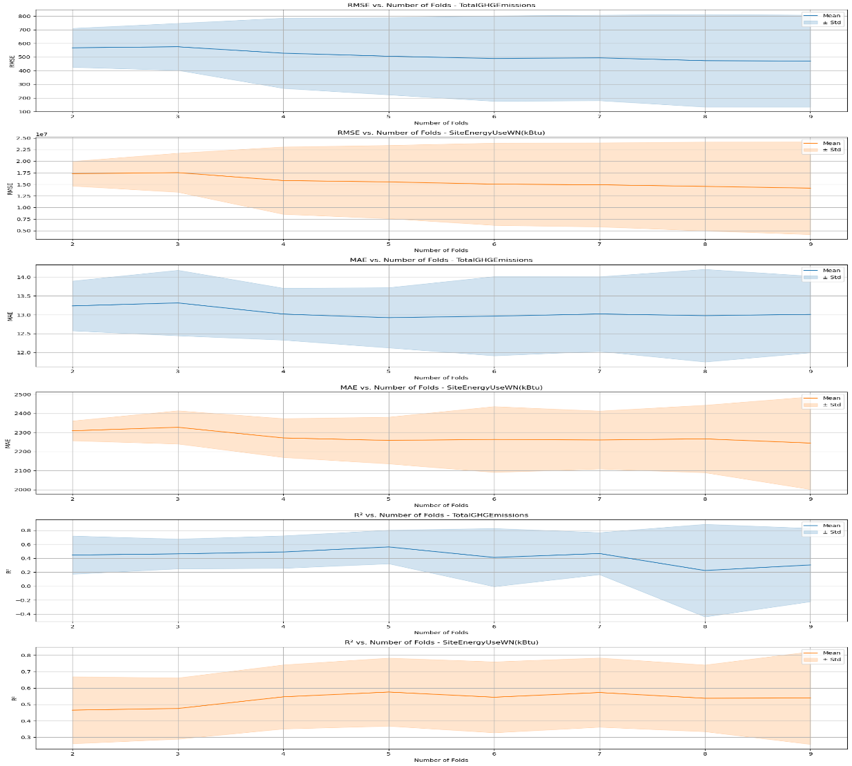
Développement & Simulation d'un Premier Modèle
Méthode de Validation Croisée
TotalGHGEmissions :
R² = 0.49
MAE = 13.02
RMSE = 527.84
SiteEnergyUseWN(kBtu) :
R² = 0.55
MAE = 2271.22
RMSE = 15823938.70

Slide 13
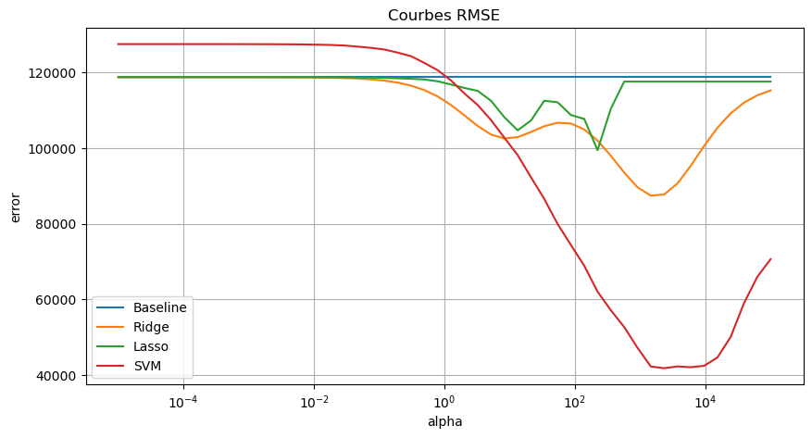
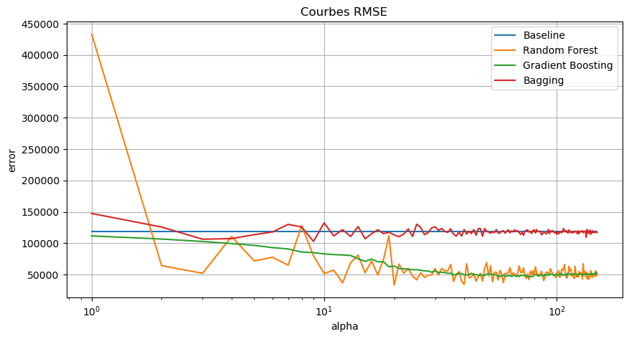
Simulation d'Autres Modèles & Choix d'un Modèle Final : TotalGHGEmissions
Model | Best RMSE Parameters | Training RMSE | Test RMSE
Linear Regression | {'model__fit_intercept': False} | 589.47 | 344.58
Lasso Regression | {'model__alpha': 0.1} | 741.47 | 315.35
Ridge Regression | {'model__alpha': 0.1} | 713.05 | 295.68
Random Forest Regression | {'model__n_estimators': 100} | 600.44 | 218.69
Gradient Boosting Regression | {'model__n_estimators': 200} | 595.40 | 217.31
Bagging Regression | {'model__n_estimators': 100} | 593.33 | 324.47
Support Vector Machine | {'model__C': 10} | 699.39 | 204.46
Transformed Target Regression |  | 12838.33 | 545.88
Stacking Regression |  | 598.43 | 321.09

Slide 14
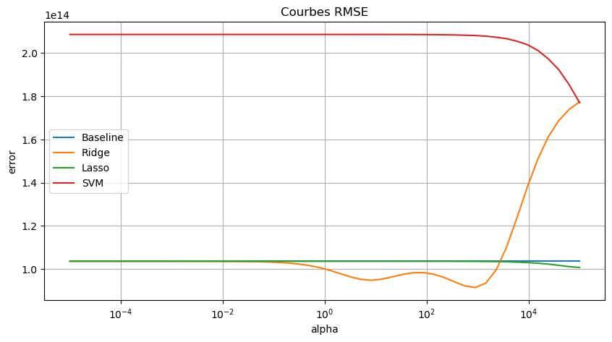
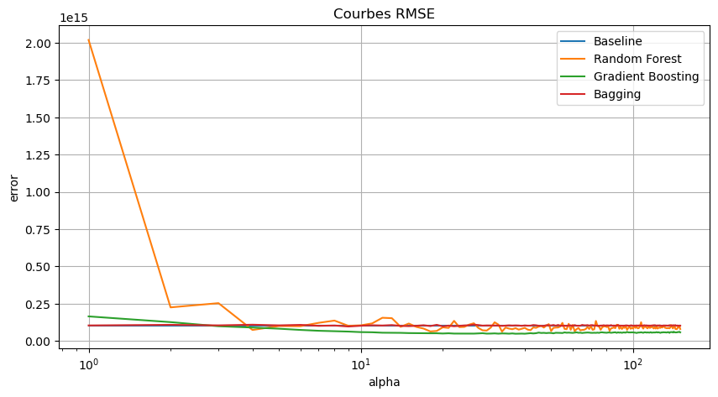
Simulation d'Autres Modèles & Choix d'un Modèle Final : SiteEnergyUseWN(kBtu)
Model | Best RMSE Parameters | Training RMSE | Test RMSE
Linear Regression | {'model__fit_intercept': False} | 1.776894e+07 | 1.776894e+07
Lasso Regression | {'model__alpha': 0.1} | 1.776834e+07 | 1.018118e+07
Ridge Regression | {'model__alpha': 0.1} | 1.776708e+07 | 1.015967e+07
Random Forest Regression | {'model__n_estimators': 100} | 1.843309e+07 | 9.102588e+06
Gradient Boosting Regression | {'model__n_estimators': 200} | 1.932904e+07 | 7.760410e+06
Bagging Regression | {'model__n_estimators': 100} | 1.777025e+07 | 1.026720e+07
Support Vector Machine | {'model__C': 10} | 2.533614e+07 | 1.444466e+07
Transformed Target Regression |  | 3.600371e+08 | 5.410965e+07
Stacking Regression |  | 2.412944e+10 | 1.946931e+10

Slide 15
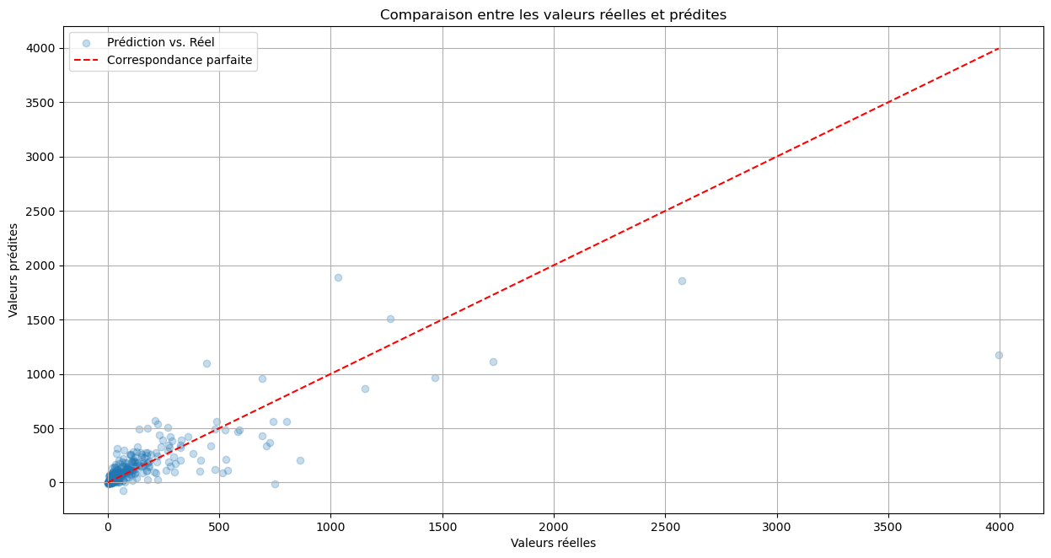
Développement & Simulation d'un Premier Modèle : TotalGHGEmissions
Modèle Final: Gradient Boosting Regression
N° of estimators = 70
R² = 0.6
MAE = 86.54
RMSE = 216.81

Slide 16
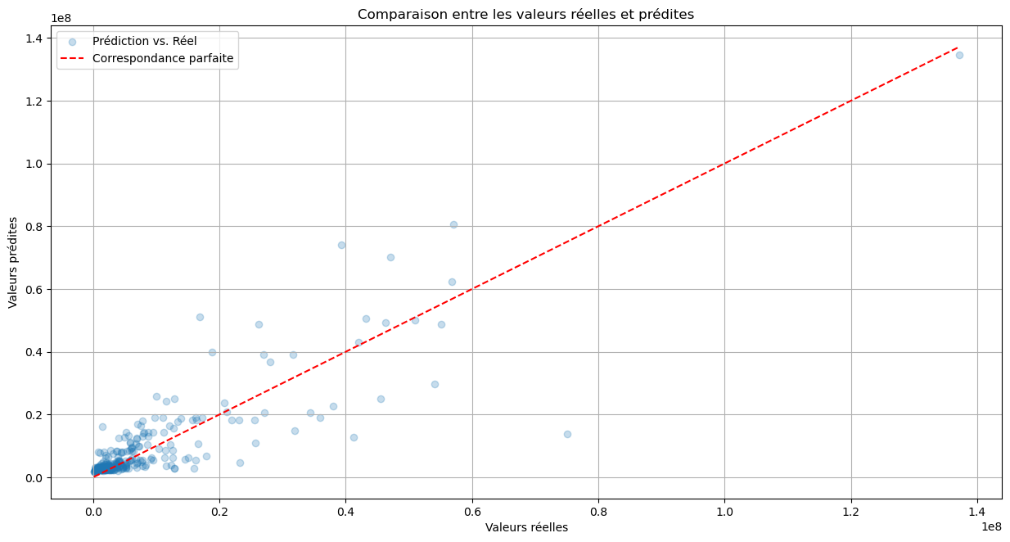
Développement & Simulation d'un Premier Modèle : SiteEnergyUseWN(kBtu)
Modèle Final: Gradient Boosting Regression
N° of estimators = 40
R² = 0.71
MAE = 3858793.03
RMSE = 7224883.46

Slide 17
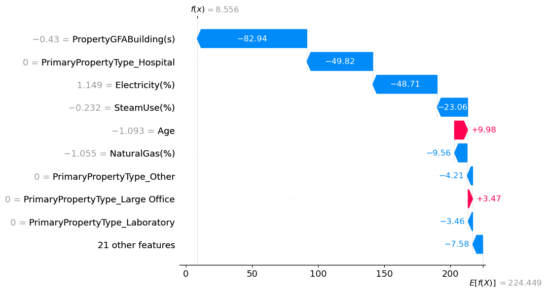
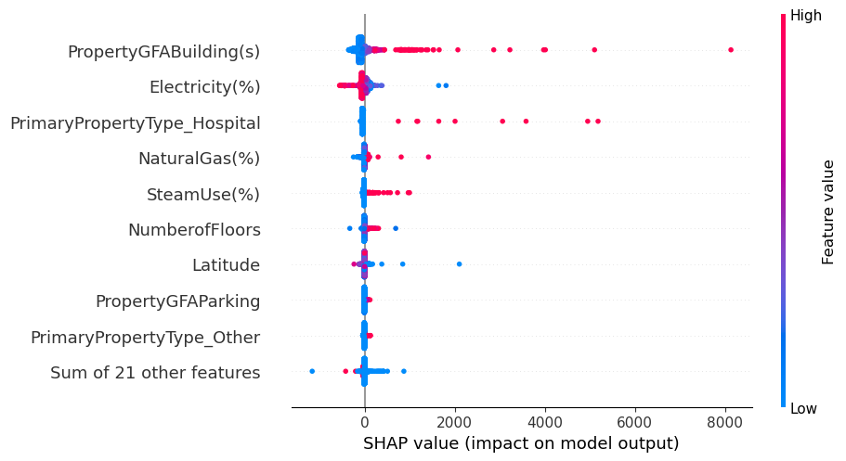
Analyse de la "Feature Importance" Globale & Locale : TotalGHGEmissions

Slide 18
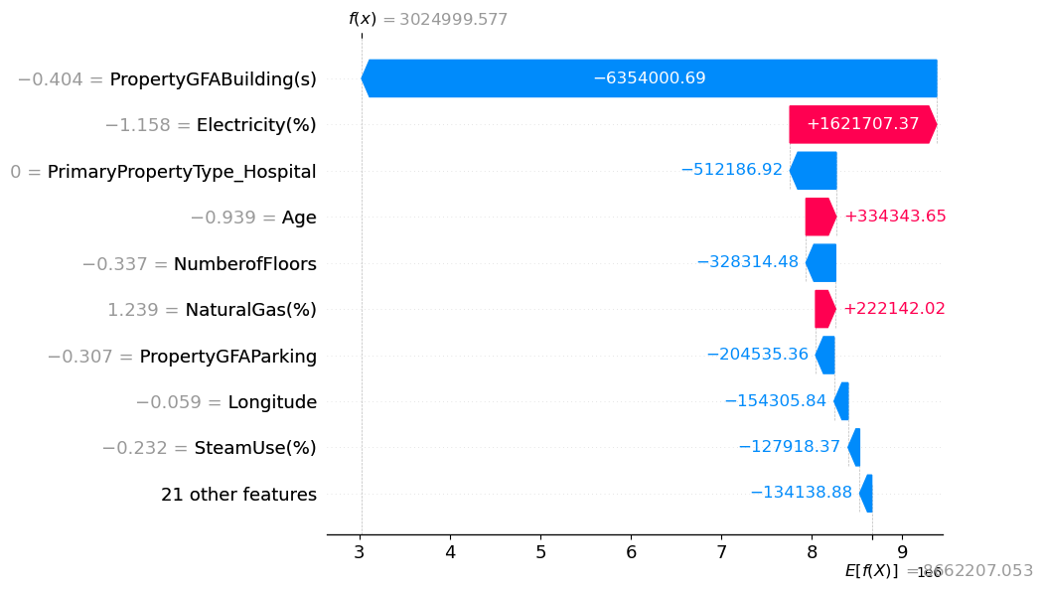
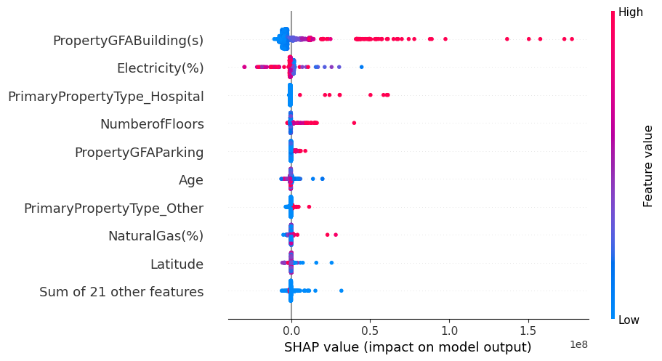
Analyse de la "Feature Importance" Globale & Locale : SiteEnergyUseWN(kBtu)

Slide 19
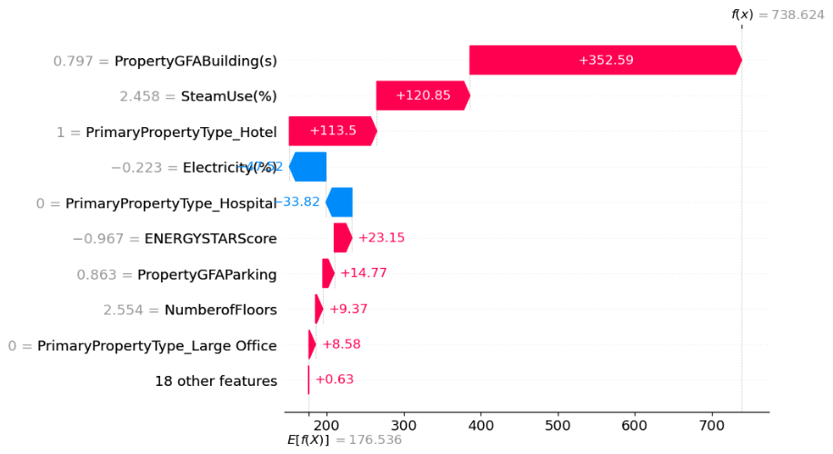
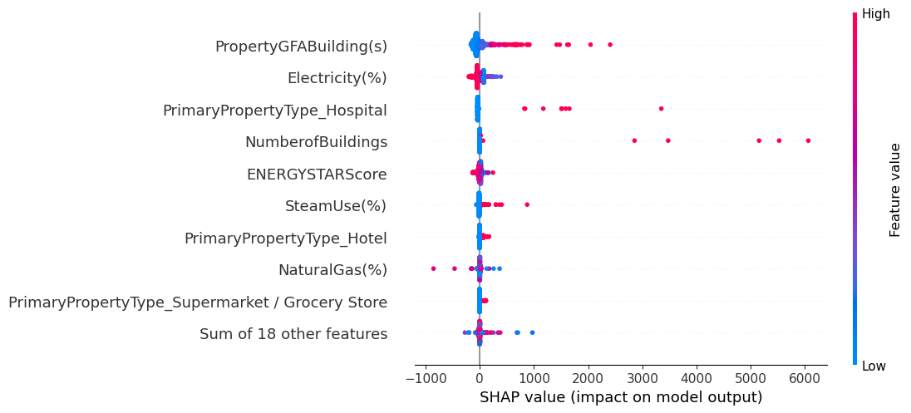
Analyse de l'Influence de l'EnergyStarScore : TotalGHGEmissions
Métrique | Avec EnergyStarScore | Sans EnergyStarScore
R² | 0.12 | 0.11
MAE | 145.58 | 143.95
RMSE | 1134.74 | 1144.52

Slide 20
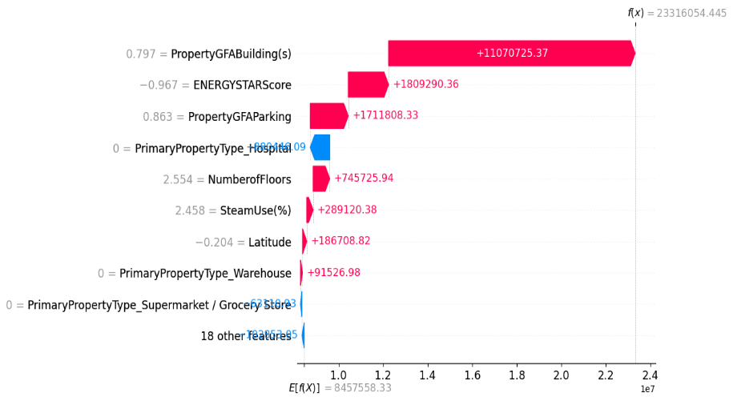
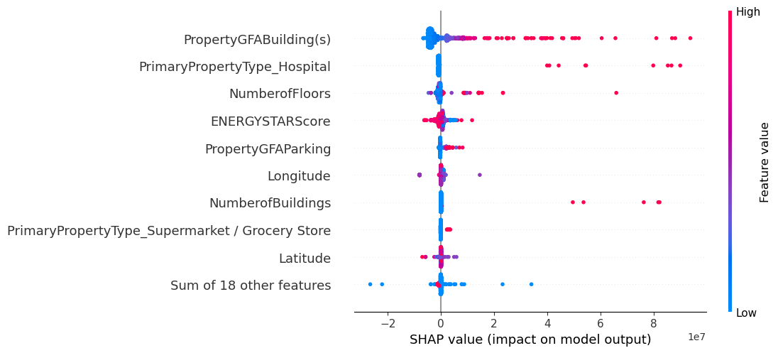
Analyse de l'Influence de l'EnergyStarScore : SiteEnergyUseWN(kBtu)
Métrique | Avec EnergyStarScore | Sans EnergyStarScore
R² | 0.14 | 0.12
MAE | 5131972.86 | 5384023.76
RMSE | 31868482.04 | 32132763.43

Slide 21
CONCLUSION
Modèle & Paramétrages Final – TotalGHGEmissions :
Gradient Boosting Regression (learning_rate=0.1, n_estimators= 70)
Modèle & Paramétrages Final – TotalGHGEmissions :
Gradient Boosting Regression (learning_rate=0.1, n_estimators= 40)
Variances particulièrement élevées
Généraliser Energy Star Score à tout le dataset = Performance++
Notifier Variables Cibles aux Valeurs Aberrantes

Slide 22
Merci pour votre attention

